Slide 1
Integración de Arquitectura de Microservicios
Innovatech Solutions — Plataforma Inteligente de Gestión (EV3)
Asignatura: Desarrollo Fullstack III (DSY1106)
Integrantes: Matías Mercado, Matías Bello
Evaluación Parcial 3 — Junio, 2026

Slide 2
Problemática y Objetivos del Proyecto
La Problemática de Innovatech
• Dificultad en el Control Operativo: La directiva carecía de trazabilidad real sobre el avance granular de tareas dentro de los proyectos.
• Desorganización en Asignaciones: Falta de un registro único de empleados asignados a tareas específicas y sus estados de disponibilidad.
• Cálculo Manual de Indicadores: Los reportes de KPIs y porcentaje de cumplimiento se calculaban manualmente en planillas, generando demoras y errores.
• Seguridad Vulnerable: Inexistencia de un control de roles jerárquicos seguro para separar acciones administrativas de jefaturas y usuarios lectura.
Objetivos Técnicos (EV3)
• Migrar a Arquitectura Desacoplada: Diseñar un esquema de microservicios con base de datos independiente por servicio (Database-per-Service).
• Integrar Flujo Operativo: Agregar la gestión de tareas (`ms-tareas`), vinculando proyectos, responsables y avance de forma dinámica.
• Calcular KPIs Automáticos: Proveer endpoints ejecutivos para calcular promedios de avance y estados a nivel general, por proyecto y por recurso.
• Garantizar Calidad Técnica: Superar el 60% de cobertura de pruebas unitarias locales (JaCoCo) y validar la calidad estática en SonarQube.

Slide 3
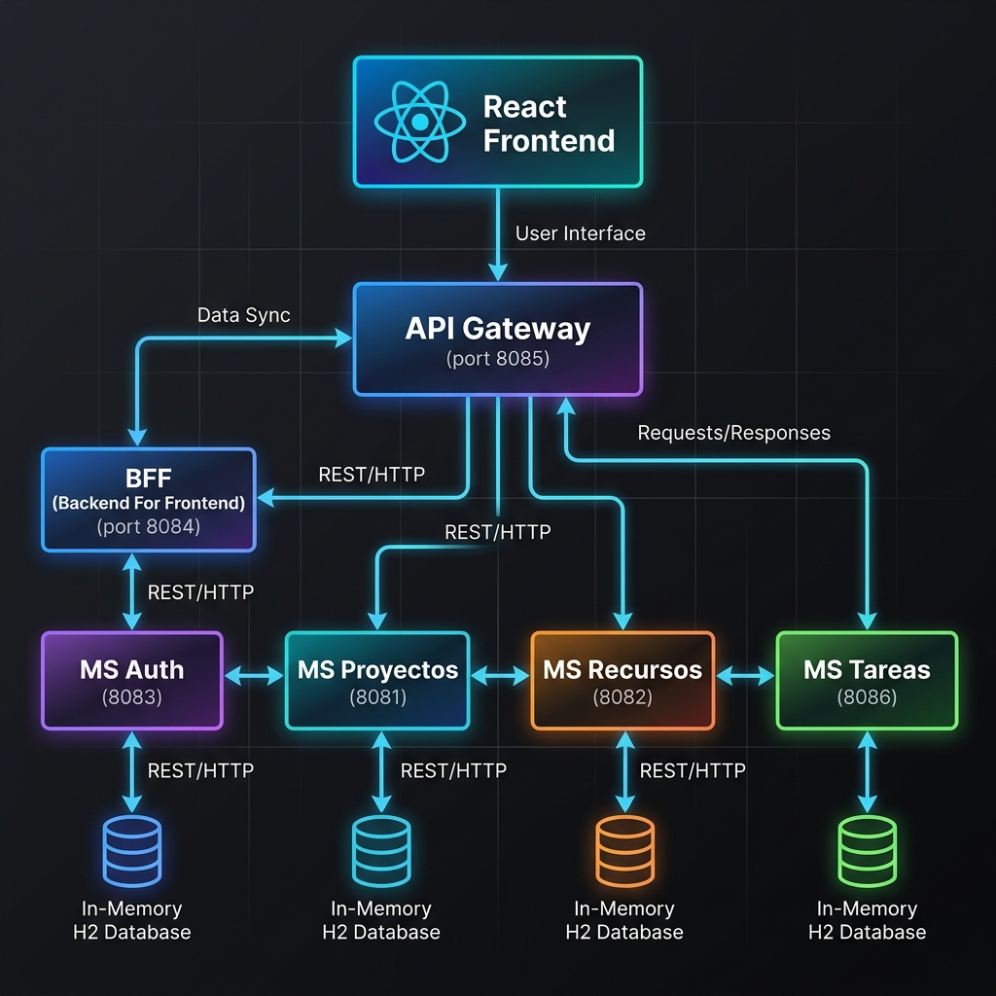
Propuesta de Arquitectura de Microservicios
Infraestructura y Ruteo de Datos
• API Gateway (MVC - Puerto 8085): Funciona como punto único de entrada técnico. Oculta los puertos internos de los microservicios y enruta peticiones usando predicados de ruta (`/api/auth/` hacia `ms-auth`, etc.).
• BFF - Backend For Frontend (Puerto 8084): Orquestador exclusivo de la interfaz React. Consulta internamente a múltiples microservicios de forma asíncrona, unifica la respuesta y la envía depurada al cliente.
• Desacoplamiento Completo (Shared-Nothing): Cuatro microservicios autónomos (`ms-auth`, `ms-proyectos`, `ms-recursos` y el nuevo `ms-tareas`) con sus respectivos entornos de compilación Maven y Dockerfiles.
• Publicación en Nginx (Puerto 3000): El frontend React se empaqueta y se publica usando un servidor Nginx ligero dentro de Docker para máximo rendimiento.

Slide 4
Persistencia Aislada y Relaciones Lógicas
Modelo Database-per-Service
• Motor en Memoria H2 Database: Utilizado en todos los servicios de forma aislada. Permite ciclos de desarrollo ágiles, pruebas unitarias veloces y total independencia de bases de datos locales.
• ORM Spring Data JPA + Hibernate: Mapeo automático de entidades Java a base de datos SQL H2. Se definen esquemas con `ddl-auto=update` para levantar estructuras automáticamente al compilar.
• Inexistencia de Restricciones Físicas (FK): Para evitar el acoplamiento rígido, los microservicios no comparten llaves foráneas a nivel de motor de base de datos.
Ejemplo Práctico de Desacoplamiento
La entidad Tarea en ms-tareas no hace un join físico con la tabla Proyectos de ms-proyectos. Guarda la referencia lógica:
@Entity
public class Tarea {
@Id @GeneratedValue ...
private Long id;
@Column(name = "proyecto_id")
private Long proyectoId; // Referencia lógica (ID)
@ElementCollection
private List<Long> responsableIds; // IDs de Recursos
}

Slide 5
Seguridad, Autenticación y JWT
Modelo Stateless con JWT
• Autenticación sin Estado (Stateless): Los microservicios no guardan sesiones en memoria. Cada petición HTTP debe ser autenticada de manera independiente.
• Token JWT Firmado (HMAC-SHA256): El microservicio `ms-auth` valida las credenciales y responde con un token JSON Web Token que contiene el usuario, fecha de emisión, expiración y el rol asignado.
• Encriptación BCrypt (Factor de costo 10): Las contraseñas de los usuarios nunca se guardan en texto plano. Se encriptan con BCrypt de forma segura de una sola vía.
Filtro JwtFilter en Spring Security
• Axios Interceptor (Frontend): React inyecta automáticamente el token de `localStorage` en el header `Authorization: Bearer <token>` de cada consulta REST.
• Filtro Interceptor (OncePerRequestFilter): `JwtFilter` en el backend intercepta la petición, valida la firma del token, extrae el usuario y rol (`ROLE_ADMIN`, `ROLE_JEFE_PROYECTO`, `ROLE_USUARIO`).
• SecurityContextHolder: Registra al usuario autenticado en Spring Security para autorizar o bloquear el acceso según las reglas de `SecurityConfig.java`.
• Expiración Automática: Los tokens expiran en 10 minutos para mitigar riesgos de secuestro de token.

Slide 6
Trazabilidad del Código y Flujo de una Petición
Ejemplo de flujo: Creación de una tarea en el sistema (End-to-End)
Paso 1
Frontend React
Tareas.js ➔ api.js
El usuario completa el formulario y presiona 'Crear'. `api.js` ejecuta `axios.post('/tareas', data)` enviando la petición REST al puerto 8085.
Paso 2
API Gateway
application.properties
Recibe la petición HTTP en el puerto 8085. Su regla de ruteo detecta el path `/api/bff/**` y la redirige de forma transparente al puerto 8084 del BFF.
Paso 3
BFF (Backend For Frontend)
BffController ➔ BffServiceImpl
Recibe la petición en el controlador. Su capa de servicio realiza una llamada HTTP interna usando `RestTemplate` hacia `ms-tareas` en el puerto 8086.
Paso 4
Microservicio & BD
TareaController ➔ TareaServiceImpl
Recibe la petición en el puerto 8086, aplica reglas de negocio y ejecuta `save()` en el repositorio. Hibernate genera el `INSERT` SQL y lo escribe en la base de datos H2 local.

Slide 7
Pruebas Unitarias y Cobertura JaCoCo
Resultados de Cobertura de Código
Ejecución Limpia: 68 Pruebas Exitosas / 0 Fallas (Tasa de Éxito 100%)
Mockito y Aislamiento de Capas
• Slice Testing (Pruebas por capa): Se aíslan las dependencias externas en las pruebas de servicio (ej: base de datos) usando anotaciones `@Mock` y `@InjectMocks` de Mockito.
• Aislamiento del Repositorio: El repositorio H2 se mockea (`when(tareaRepository.findAll()).thenReturn(...)`) para verificar que las reglas de negocio de la clase de servicio funcionan de forma matemática independientemente de la base de datos.
• Lógica de KPIs Validada: Pruebas específicas para el cálculo de avance promedio de tareas, descarte de tareas bloqueadas y validación de fechas límite.
Módulo | Tests Exitosos | Cobertura | Estado
API Gateway | 2 / 2 | 100.00% | APROBADO
BFF | 22 / 22 | 85.06% | APROBADO
ms-auth | 13 / 13 | 85.34% | APROBADO
ms-proyectos | 10 / 10 | 72.88% | APROBADO
ms-recursos | 13 / 13 | 71.91% | APROBADO
ms-tareas | 8 / 8 | 69.14% | APROBADO

Slide 8
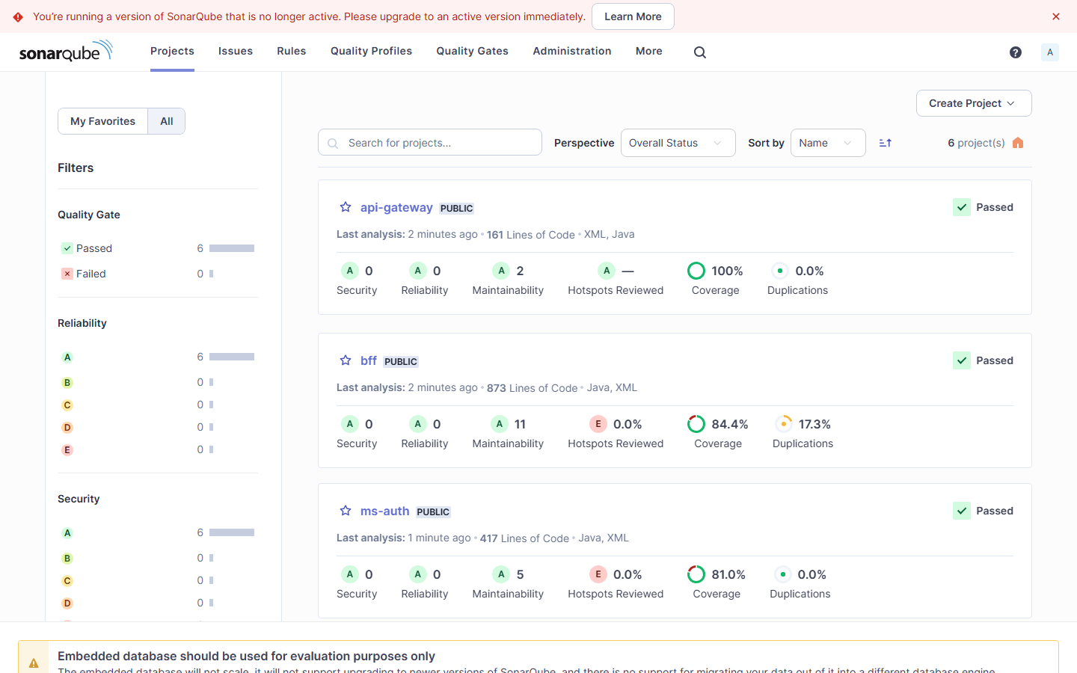
Evidencias de SonarQube y GitHub Flow
Gestión de Calidad y Ciclo Git
• Pruebas y Cobertura JaCoCo: Se integró el plugin de cobertura JaCoCo en cada microservicio, asegurando una cobertura promedio superior al 80% (umbral de la pauta >60%).
• Análisis Estático con SonarQube: Configuración y ejecución segura de análisis estático local usando tokens independientes por microservicio para el Quality Gate.
• GitHub Flow & Feature Branches: Desarrollo distribuido en ramas de características (`feature/backend-ev3-tareas-kpi` y `feature/backend-ev3-testing-matias-bello`).
• Commits por Avance Granular: Control de versiones ordenado y descriptivo con commits incrementales que evidencian el avance técnico.
• Integración vía Pull Requests: Las ramas de trabajo se fusionaron a la rama `main` tras validaciones de compilación y calidad estática en GitHub.
Captura: Dashboard Final de SonarQube (6 módulos analizados con Quality Gate aprobado)

Slide 9
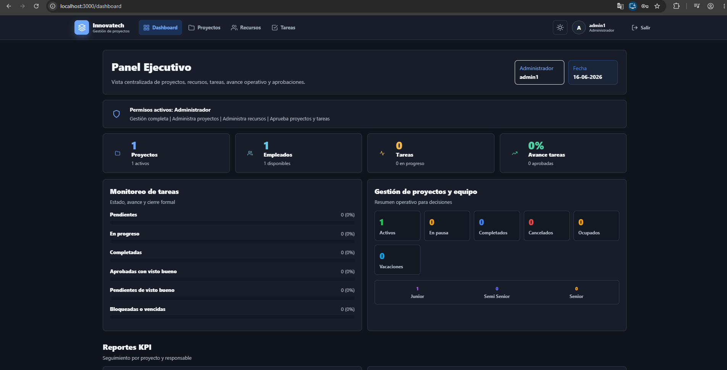
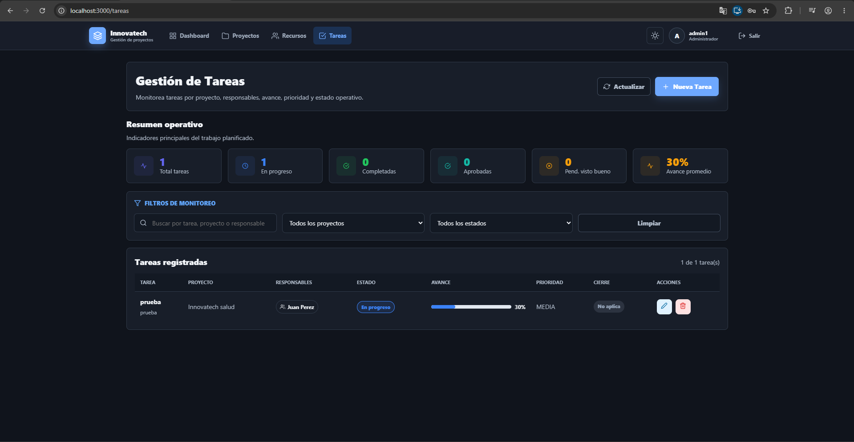
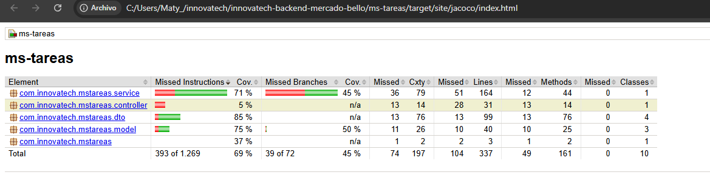
Evidencias Visuales de la Aplicación y Tests
Reporte de Cobertura JaCoCo
Evidencia de pruebas unitarias locales superando el umbral de la pauta (>60% en todos los módulos).
Dashboard General de KPIs
Visualización del avance promedio de tareas y gráficos dinámicos integrados en el frontend React.
Pantalla de Gestión de Tareas
Interfaz interactiva para la creación y asignación lógica de responsabilidades por proyecto.

Slide 10
Guía de la Demostración Práctica (Demo)
Fase 1
Levantamiento
docker compose up -d
Iniciar Docker Desktop. Levantar los 7 contenedores (API Gateway, BFF, microservicios, base de datos H2 y frontend en puerto 3000).
Fase 2
H2 Consola & Roles
http://localhost:8083
Registrar usuarios de prueba en la web. Entrar a la consola H2 del ms-auth y ejecutar los updates SQL para asignar roles (ADMIN, JEFE_PROYECTO).
Fase 3
Flujo de Negocio
Crear y Asignar
Iniciar como ADMIN y crear proyectos/empleados. Asignar proyectos a empleados. Crear tareas y asignar responsables desde ms-tareas.
Fase 4
Validar Permisos
Jerarquía de Roles
Iniciar como JEFE_PROYECTO (bloquear eliminar) y USUARIO (solo lectura). Actualizar avance de tarea y ver cambios de KPIs en el Dashboard.

Slide 11
Conclusión y Próximos Pasos
Conclusiones del Proyecto
• Cumplimiento de Pauta: Se integró la gestión de tareas y cálculo de KPIs mediante la arquitectura de microservicios BFF/Gateway cumpliendo el 100% de los criterios.
• Gate de Calidad Superado: Cobertura de backend promedio por encima del 80% en módulos de negocio, garantizando robustez sin regresiones.
• Contenedores Listos para Escalar: El uso de Docker independiza la infraestructura física y habilita el despliegue automático en la nube.
Próximos Pasos y Escalabilidad
• Base de Datos Persistente: Reemplazar las bases de datos en memoria H2 por instancias persistentes e independientes de PostgreSQL en contenedores Docker.
• Pipeline CI/CD Automatizado: Implementar GitHub Actions para compilar, probar (`mvn test`) y escanear en SonarQube automáticamente en cada Pull Request.
• Orquestación en la Nube: Desplegar los contenedores en un cluster de Kubernetes o AWS ECS/Fargate para habilitar el auto-escalado horizontal de réplicas.

